Slide 1
Video cho chúng ta biết những điều thú vị gì về thiên nhiên Ca-đa-đa và A-la-xca?
Từ đó chúng ta cùng theo dõi xem Bắc Mỹ đã làm gì để khai thác lâu dài nguồn tài nguyên thiên nhiên phong phú nhé.

Slide 3
Bài 15. Phương thức con người khai thác tự nhiên bền vững, một số trung tâm kinh tế của Bắc Mỹ

Slide 4
Bài 15. PHƯƠNG THỨC CON NGƯỜI KHAI THÁC TỰ NHIÊN BỀN VỮNG, MỘT SỐ TRUNG TÂM KINH TẾ CỦA BẮC MỸ
1. Phương thức khai thác các nguồn tài nguyên theo hướng bền vững
*Khai thác thông tin mục 1 SGK, trả lời các câu hỏi sau:
- Em hiểu phương thức khai thác tự nhiên bền vững là gì?
- Vì sao Bắc Mỹ có thể khai thác tự nhiên bền vững được?
- Phương thức khai thác hợp lý và bền vững đã tác động như thế nào đến kinh tế và đời sống người dân Bắc Mỹ?

Slide 5
THẢO LUẬN NHÓM
Yêu cầu: Khai thác thông tin mục 1 SGK, tìm hiểu về một phương thức con người khai thác tự nhiên bền vững ở Bắc Mỹ.
Nhóm 1,4: Tài nguyên đất.
Nhóm 2,5:
Tài nguyên nước.
 | Phương thức con người khai thác bền vững tài nguyên
 | Đất | Nước | Khoáng sản | Rừng và biển
Phương thức khai thác
Thực trạng nguồn tài nguyên
Nguyên nhân suy giảm
Biện pháp bảo vệ
Nhóm 3,6: Tài nguyên khoáng sản.
Nhóm 4,8:
Tài nguyên biển và rừng.

Slide 6
Bài 15. PHƯƠNG THỨC CON NGƯỜI KHAI THÁC TỰ NHIÊN BỀN VỮNG, MỘT SỐ TRUNG TÂM KINH TẾ CỦA BẮC MỸ
1. Phương thức khai thác các nguồn tài nguyên theo hướng bền vững
 | Phương thức con người khai thác bền vững tài nguyên
 | Cách thức khai thác | Thực trạng nguồn tài nguyên | Nguyên nhân suy giảm | Biện pháp bảo vệ
Đất | - Đồng bằng rộng lớn, đất đai màu mỡ. - Sản xuất nông nghiệp chuyên canh trong các trang trại lớn. | Đất đai đang bị thoái hoá | - Sử dựng lượng phân bón hoá học lớn. | - Áp dụng KH-KT hiện đại. - Khai thác đa canh, luân canh, trồng trọt kết hợp chăn nuôi.

Slide 7
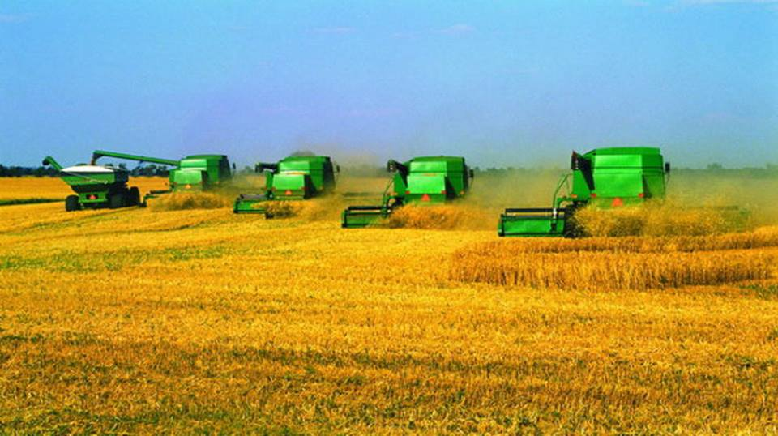
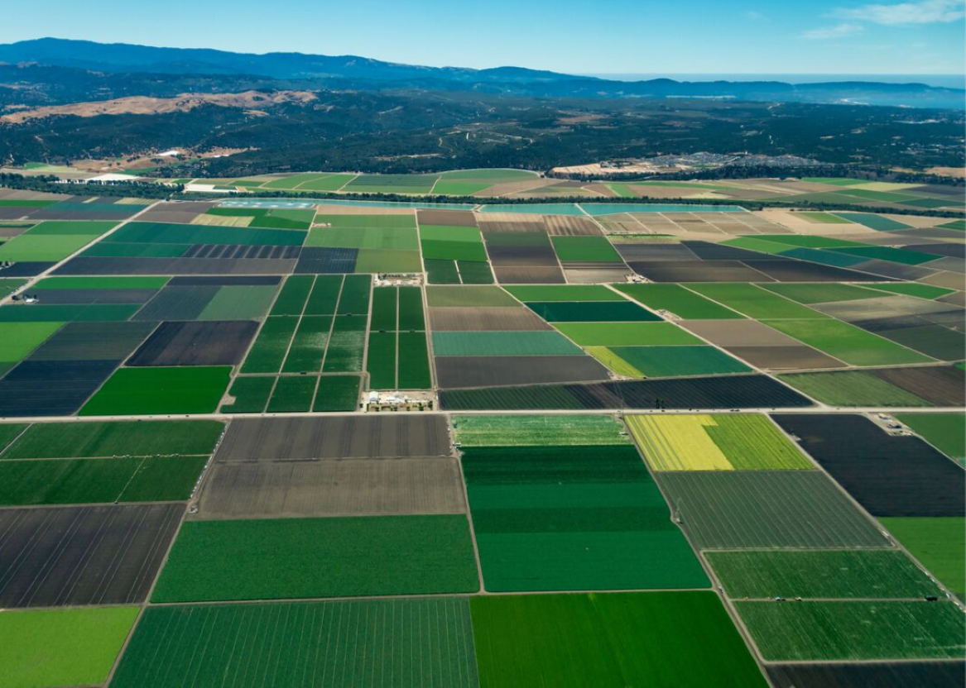
Sản xuất nông nghiệp ở Hoa Kỳ

Slide 8
Bài 15. PHƯƠNG THỨC CON NGƯỜI KHAI THÁC TỰ NHIÊN BỀN VỮNG, MỘT SỐ TRUNG TÂM KINH TẾ CỦA BẮC MỸ
1. Phương thức khai thác các nguồn tài nguyên theo hướng bền vững
 | Phương thức con người khai thác bền vững tài nguyên
 | Cách thức khai thác | Thực trạng nguồn tài nguyên | Nguyên nhân suy giảm | Biện pháp bảo vệ
Nước | - Sử dụng tổng hợp: giao thông, thuỷ điện, sản xuất, sinh hoạt… | Nguồn nước đang bị ô nhiễm. | Khai thác quá mức, chất thải lớn trong sản xuất và sinh hoạt. | - Quy định rất chặt chẽ về việc xả thải. - Tiết kiệm nguồn nước ngọt trong sản xuất và sinh hoạt.

Slide 9
Bài 15. PHƯƠNG THỨC CON NGƯỜI KHAI THÁC TỰ NHIÊN BỀN VỮNG, MỘT SỐ TRUNG TÂM KINH TẾ CỦA BẮC MỸ
1. Phương thức khai thác các nguồn tài nguyên theo hướng bền vững
 | Phương thức con người khai thác bền vững tài nguyên
 | Cách thức khai thác | Thực trạng nguồn tài nguyên | Nguyên nhân suy giảm | Biện pháp bảo vệ
Biển | - Tài nguyên sinh vật biển ở Bắc Mỹ đa dạng. | - Thuỷ sản được đánh bắt đáp ứng nhu cầu thực phẩm của người dân. | Khai thác quá mức, mang tính huỷ diệt. | Quy định chặt chẽ về thời gian đánh bắt, kích thước, số lượng hải sản.

Slide 10
Bài 15. PHƯƠNG THỨC CON NGƯỜI KHAI THÁC TỰ NHIÊN BỀN VỮNG, MỘT SỐ TRUNG TÂM KINH TẾ CỦA BẮC MỸ
1. Phương thức khai thác các nguồn tài nguyên theo hướng bền vững
 | Phương thức con người khai thác bền vững tài nguyên
 | Cách thức khai thác | Thực trạng nguồn tài nguyên | Nguyên nhân suy giảm | Biện pháp bảo vệ
Rừng | Đa dạng: rừng lá kim, rừng hỗn hợp, rừng lá rộng… | Công nghiệp sản xuất giấy, chế biến gỗ. | Khai thác quá mức tài nguyên rừng. | - Ban hành luật bảo vệ rừng. - Quy định trồng mới rừng sau khi khai thác…

Slide 11
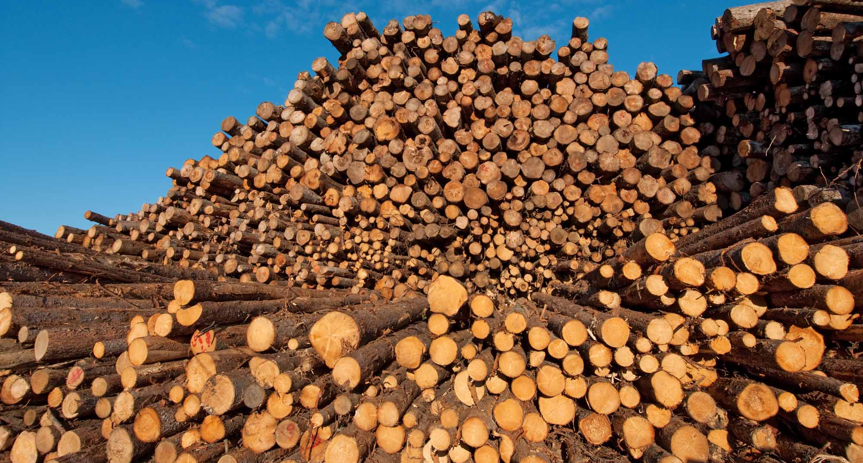
Khai thác gỗ ở Canada

Slide 12
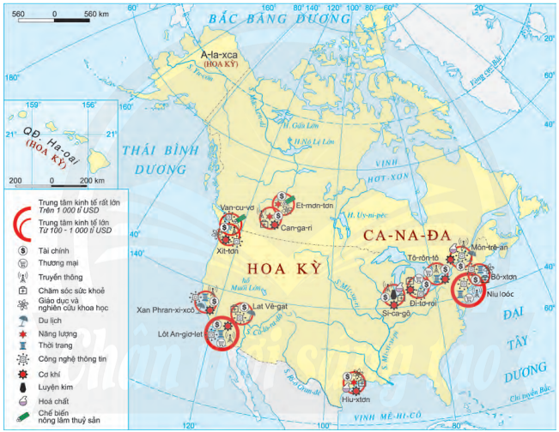
Bài 15. PHƯƠNG THỨC CON NGƯỜI KHAI THÁC TỰ NHIÊN BỀN VỮNG, MỘT SỐ TRUNG TÂM KINH TẾ CỦA BẮC MỸ
2. Một số trung tâm kinh tế của Bắc Mỹ
- Các trung tâm kinh tế lớn và rất lớn: Oa-sinh-tơn, Niu Ooc, Tô-rôn-tô, Si-ca-gô, Van-cu-vơ, Lôt An-giơ-lét,...
Xác định trên bản đồ các trung tâm kinh tế quan trọng ở Bắc Mỹ. Kể tên các ngành kinh tế ở một số trung tâm.
H.2. Các trung tâm kinh tế quan trọng ở Bắc Mỹ

Slide 13
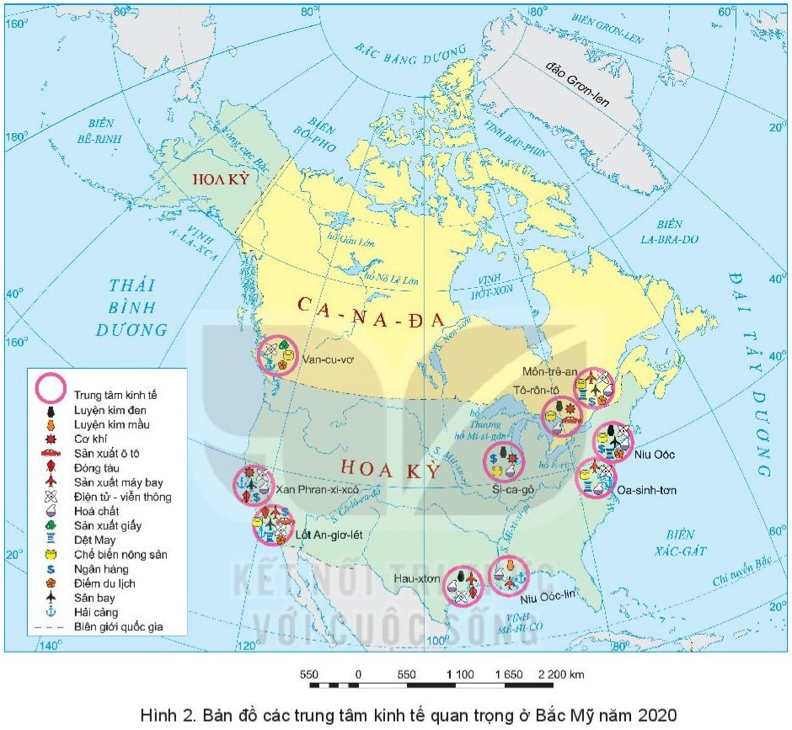
Bài 15. PHƯƠNG THỨC CON NGƯỜI KHAI THÁC TỰ NHIÊN BỀN VỮNG, MỘT SỐ TRUNG TÂM KINH TẾ CỦA BẮC MỸ
2. Một số trung tâm kinh tế của Bắc Mỹ
- Phân bố:
+ Phần lớn tập trung ở phía đông và đông bắc Bắc Mỹ.
+ Hiện nay, xuất hiện ở phía nam và phía tây.
Các trung tâm kinh tế ở Bắc Mỹ thường tập trung ở đâu? Giải thích vì sao?
H.2. Các trung tâm kinh tế quan trọng ở Bắc Mỹ

Slide 14
LUYỆN TẬP

Slide 15
Trả lời nhanh
1. Quan sát H.15.3 cho biết, trung tâm kinh tế nào ở ven Đại Tây Dương của Bắc Mỹ có quy mô trên 1000 tỉ USD?
4
Niu Ooc
3
1
2

Slide 16
Trả lời nhanh
2. Thảm thực vật điển hình ở phía bắc của Bắc Mỹ là gì?
4
Rừng lá kim.
3
1
2

Slide 17
Trả lời nhanh
3. Người Anh-điêng và E-xki-mô thuộc chủng tộc nào?
Môn-gô-lô-ít.
4
3
1
2

Slide 18
Trả lời nhanh
4. Hiện nay, các nước Bắc Mỹ đẩy mạnh phát triển nông nghiệp theo hướng nào?
4
Đa canh và luân canh
3
1
2

Slide 19
Trả lời nhanh
5. Một trong những biện pháp quản lí, khai thác bền vững tài nguyên rừng ở Bắc Mỹ là ban hành…
4
Luật bảo vệ rừng
3
1
2

Slide 20
Trả lời nhanh
6. Thủ đô của Ca-na-đa là thành phố nào?
4
Tô-rôn-tô
3
1
2

Slide 21
Trả lời nhanh
7. Chủng tộc nào bị bắt sang Bắc Mỹ làm nô lệ, lao động trong các đồn điền trồng bông, thuốc lá?
4
Nê-grô-it (Da đen).
3
1
2

Slide 22
Trả lời nhanh
8. Phần lớn các hồ ở Bắc Mỹ phân bố ở phía nào?
4
Phía bắc
3
1
2

Slide 23
Trả lời nhanh
9. Miền núi cao phía tây có đặc điểm địa hình như thế nào?
4
Hiểm trở nhất Bắc Mỹ
3
1
2

Slide 24
Trả lời nhanh
10. Năng lượng thuỷ triều, thuỷ năng, năng lượng hoá thạch (than đá, dầu khí), năng lượng gió, năng lượng mặt trời; năng lượng nào không phải là năng lượng tái tạo?
4
3
1
Năng lượng hoá thạch
(than đá, dầu khí).
2

Slide 25
VỀ NHÀ
Lựa chọn và phân tích 1 trong những vấn đề dân cư, xã hội ở Bắc Mỹ.
Tìm hiểu thông tin và chia sẻ với bạn với hoạt động sản xuất nông nghiệp của Bắc Mỹ (cách thức canh tác, sản lượng, các trang trại, …)
Lựa chọn 1 trong 3 nhiệm vụ
Hãy thu thập thông tin về phương thức khai thác theo hướng bền vững tài nguyên rừng hoặc khoáng sản ở Việt Nam.

Slide 26
THANKYOU

